Slide 1


Slide 2

A promessa do Filho é a promessa de resgate. Provavelmente, quando Adão e Eva tiveram o primeiro filho, já imaginavam ser ele o Resgatador.

Slide 3

“Portanto o Senhor mesmo vos dará um sinal: eis que a Virgem conceberá, e dará à luz um filho, e será o seu nome Emanuel”
Isaías 7:14

Slide 4
“Porque um menino nos nasceu, um filho se nos deu; e o governo estará sobre os seus ombros; e o seu nome será: Maravilhoso Conselheiro, Deus Forte, Pai Eterno, Príncipe da Paz”.
Isaías 9:6

Slide 5
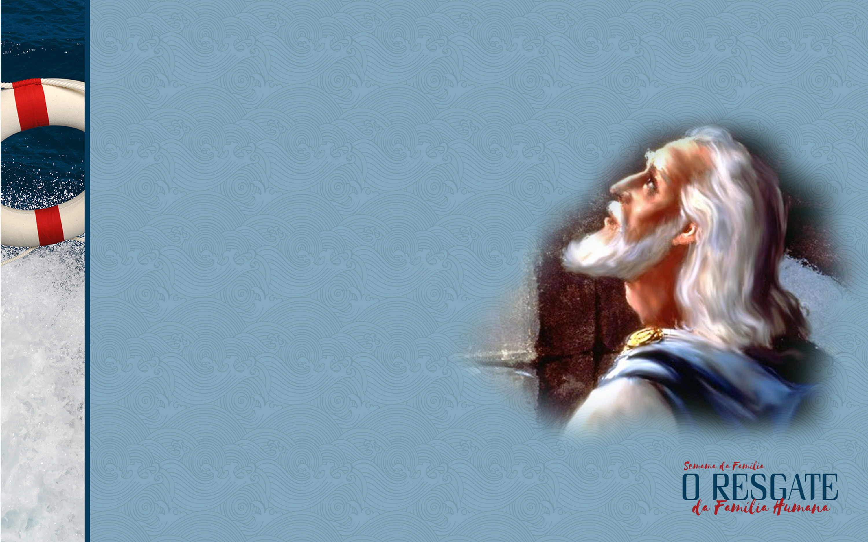
Não bastasse tudo isso, a profecia das setenta semanas de Daniel 9 mostra até mesmo a data quando Jesus, o Messias seria morto.

Slide 6
A promessa do Libertador norteou os fiéis desde os dias de Adão.

Slide 7
No Novo Testamento, encontramos Paulo confirmando o cumprimento da promessa quando ele diz: “Vindo, porém, a plenitude do tempo, Deus enviou Seu Filho, nascido de mulher” (Gálatas 4:4).

Slide 8
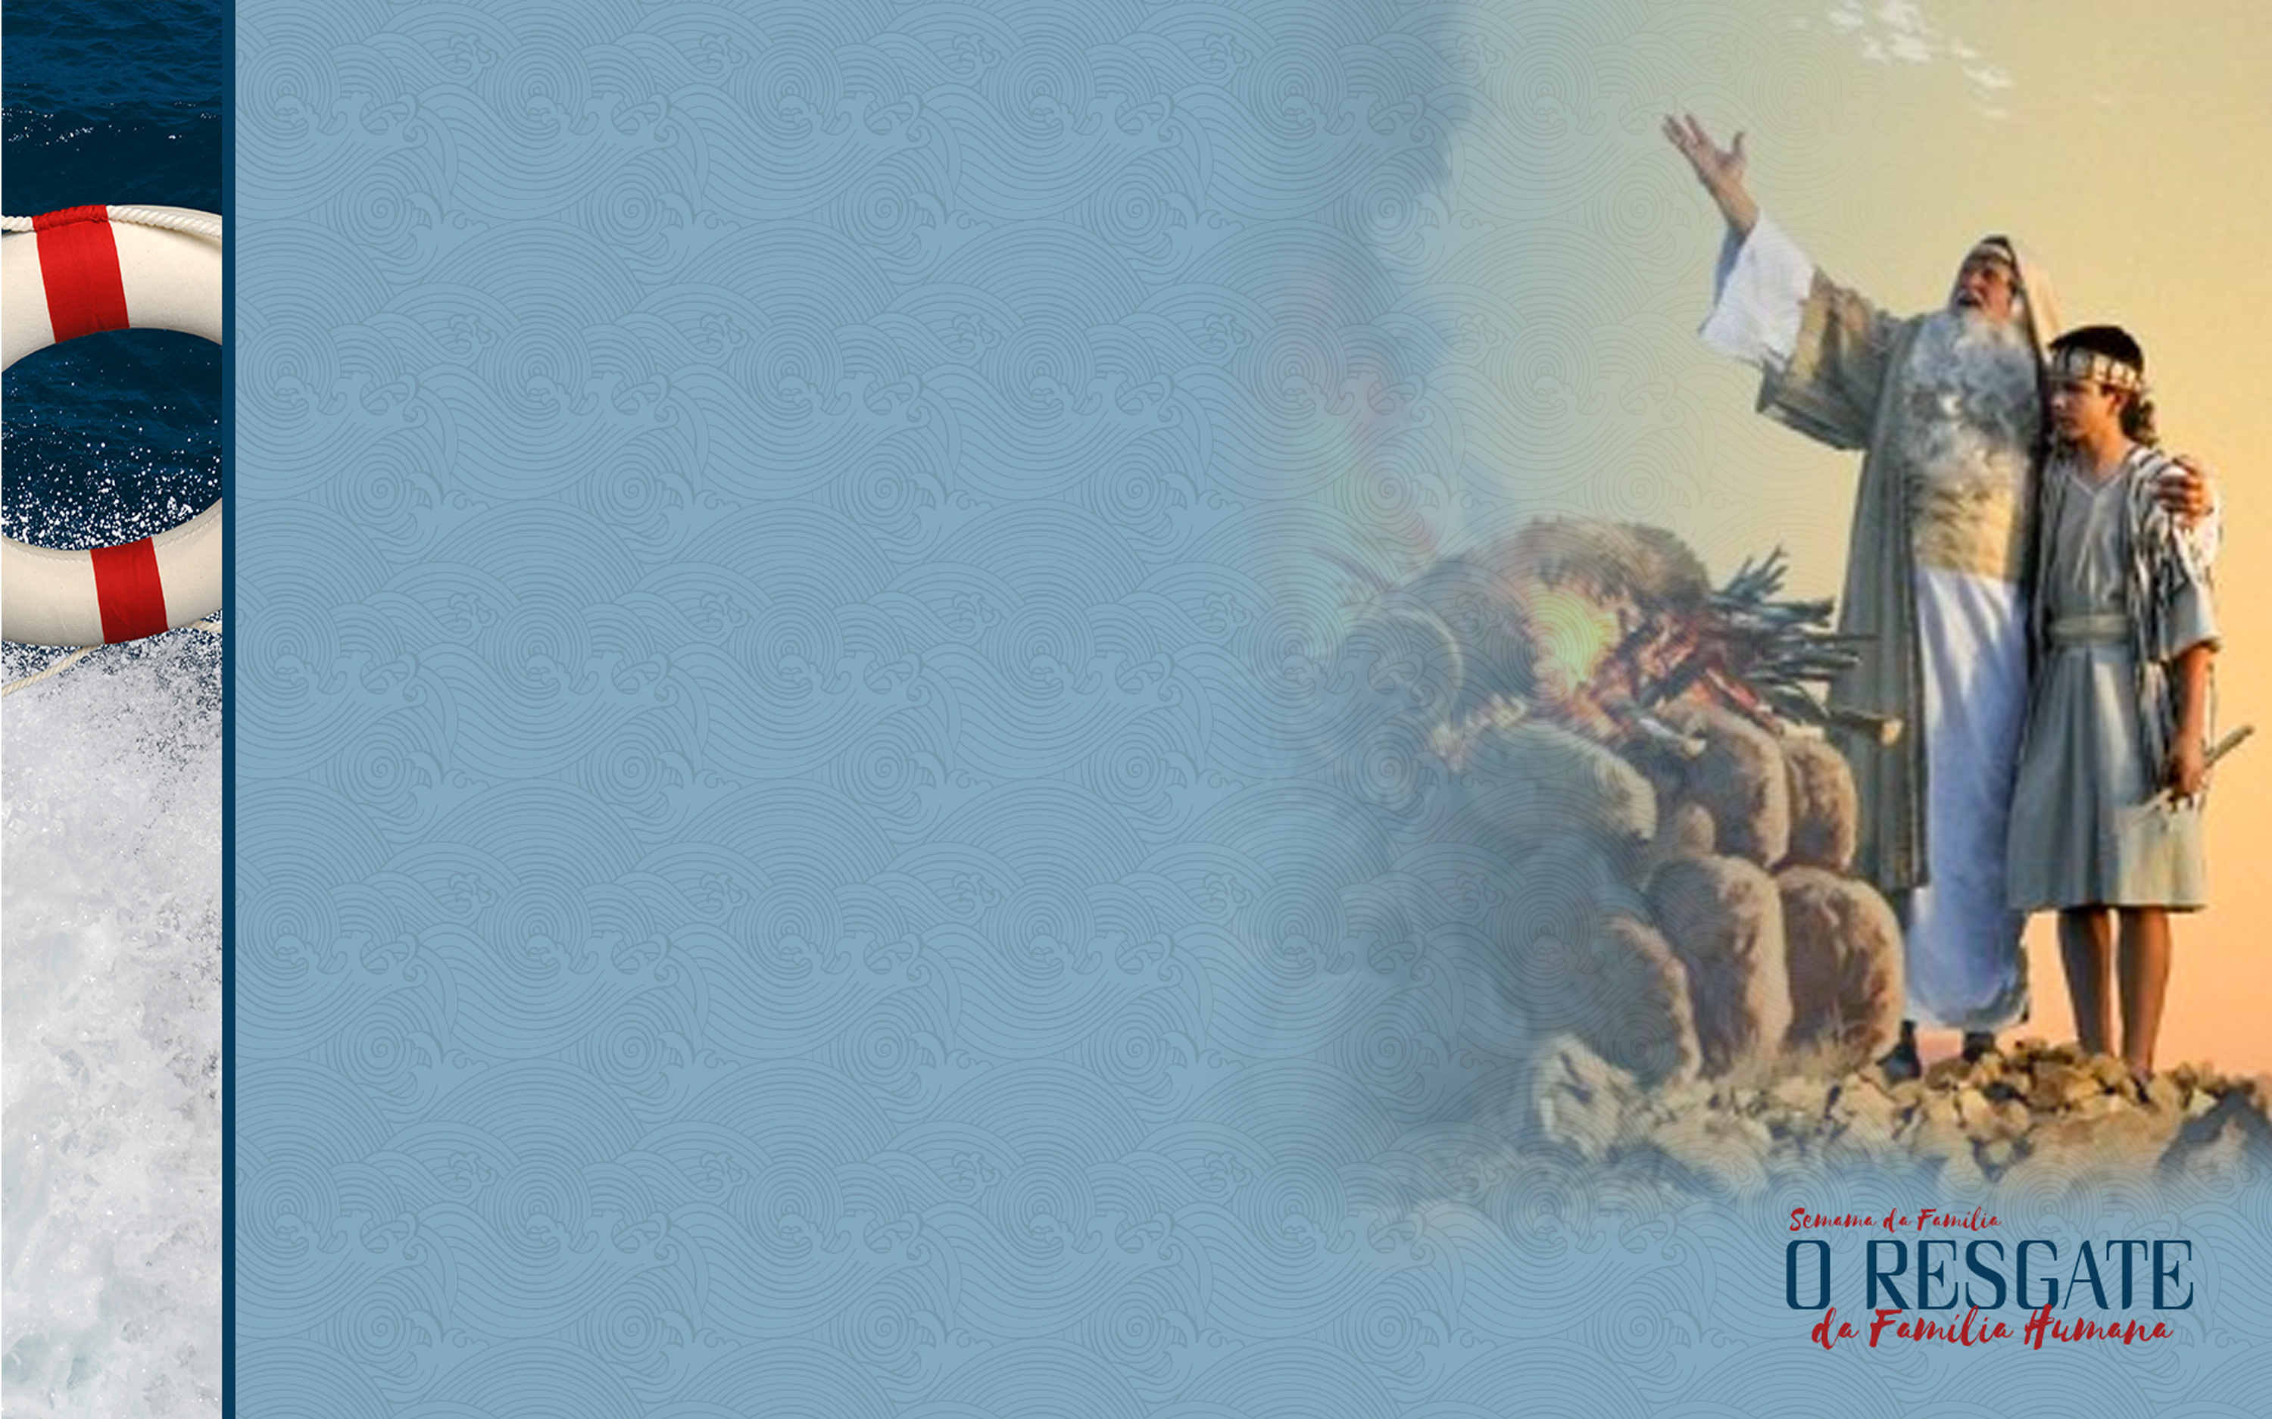
A promessa deveria se cumprir através de uma semente de Abraão, pois Deus prometeu ao Seu servo que nele seriam benditas todas as famílias da terra (Gênesis 12:3).

Slide 9
O Libertador não poderia nascer em qualquer tempo ou qualquer dia. Deveria ser no tempo determinado por Deus. A profecia de Daniel especificou o tempo exato do nascimento de Jesus, e isso se cumpriu ao pé da letra.

Slide 10
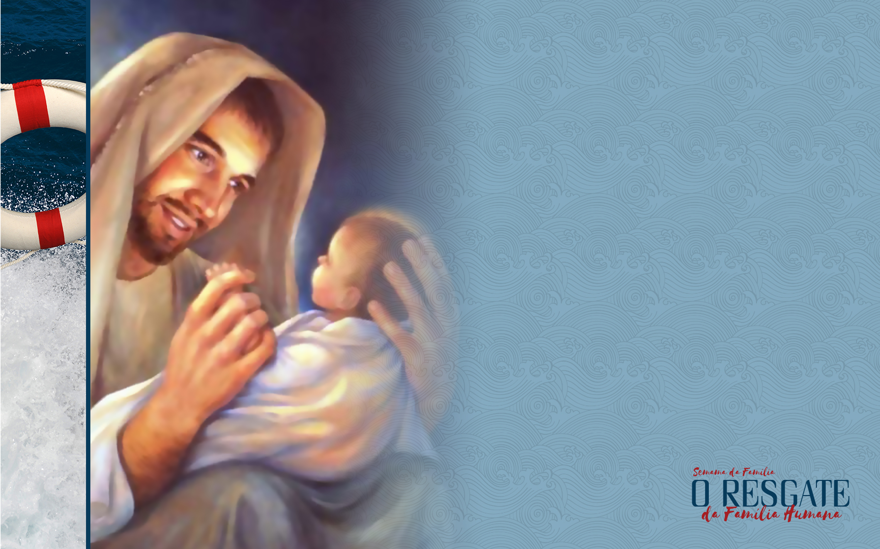
Nós sempre analisamos o nascimento de Jesus, mas poucas vezes nos demoramos no fato de que José foi um pai adotivo, mas um pai de verdade.

Slide 11
O que em primeira instância pareceu um problema para José, ao perceber Maria grávida, transformou-se numa grande bênção não apenas para eles, José e Maria, mas para toda a humanidade.

Slide 12
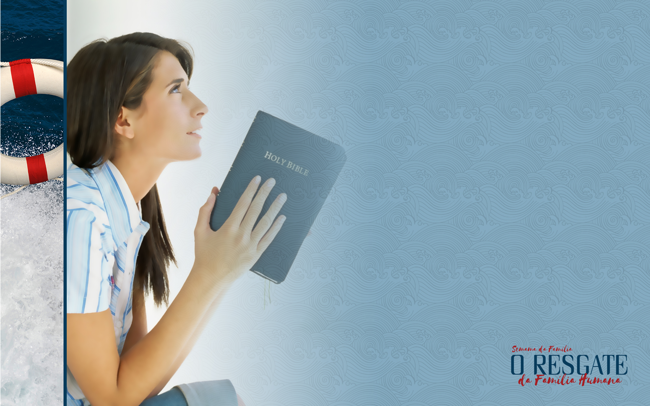
Tudo termina bem para quem confia plenamente no Senhor. Se alguma coisa não está bem, é porque ainda não terminou.

Slide 13

Jó
Íntegro, reto, temente a Deus e se desviava do mal.
Abraão
amigo de Deus.
Davi
Homem segundo o coração de Deus.

Slide 14
Moisés
o homem mais manso da Terra.
João Batista
o maior dos nascidos de mulher.

Slide 15
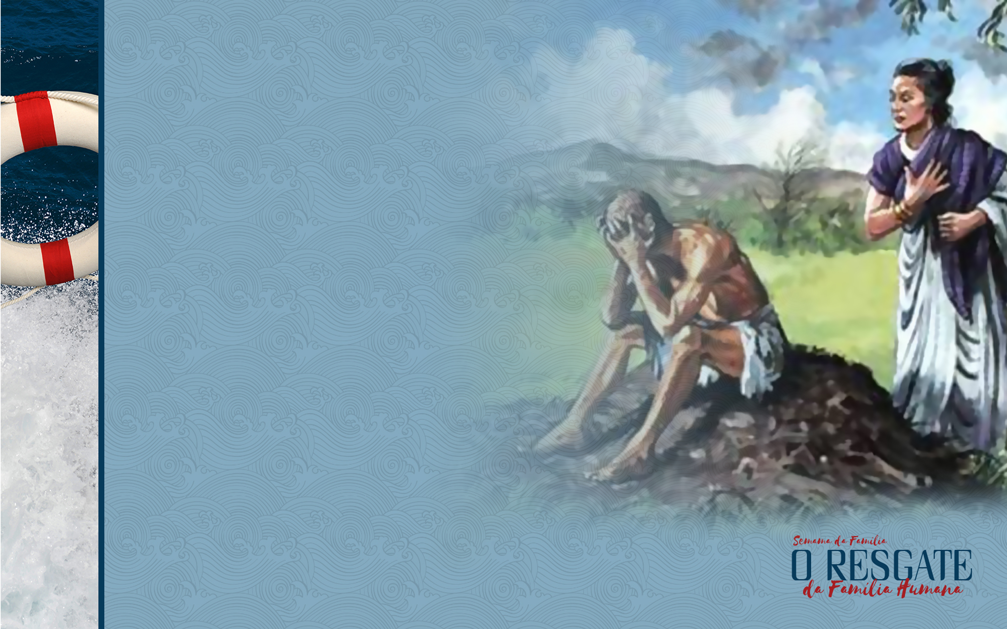
A resposta de Jó à esposa mostra seu cristianismo: “Falas como uma doida. Temos recebido de Deus o bem. Não receberíamos também o mal?”.

Slide 16
Jó não sabia do pano de fundo: o inimigo instigando Deus, punindo Jó, porque assim ele punia ao Senhor.

Slide 17
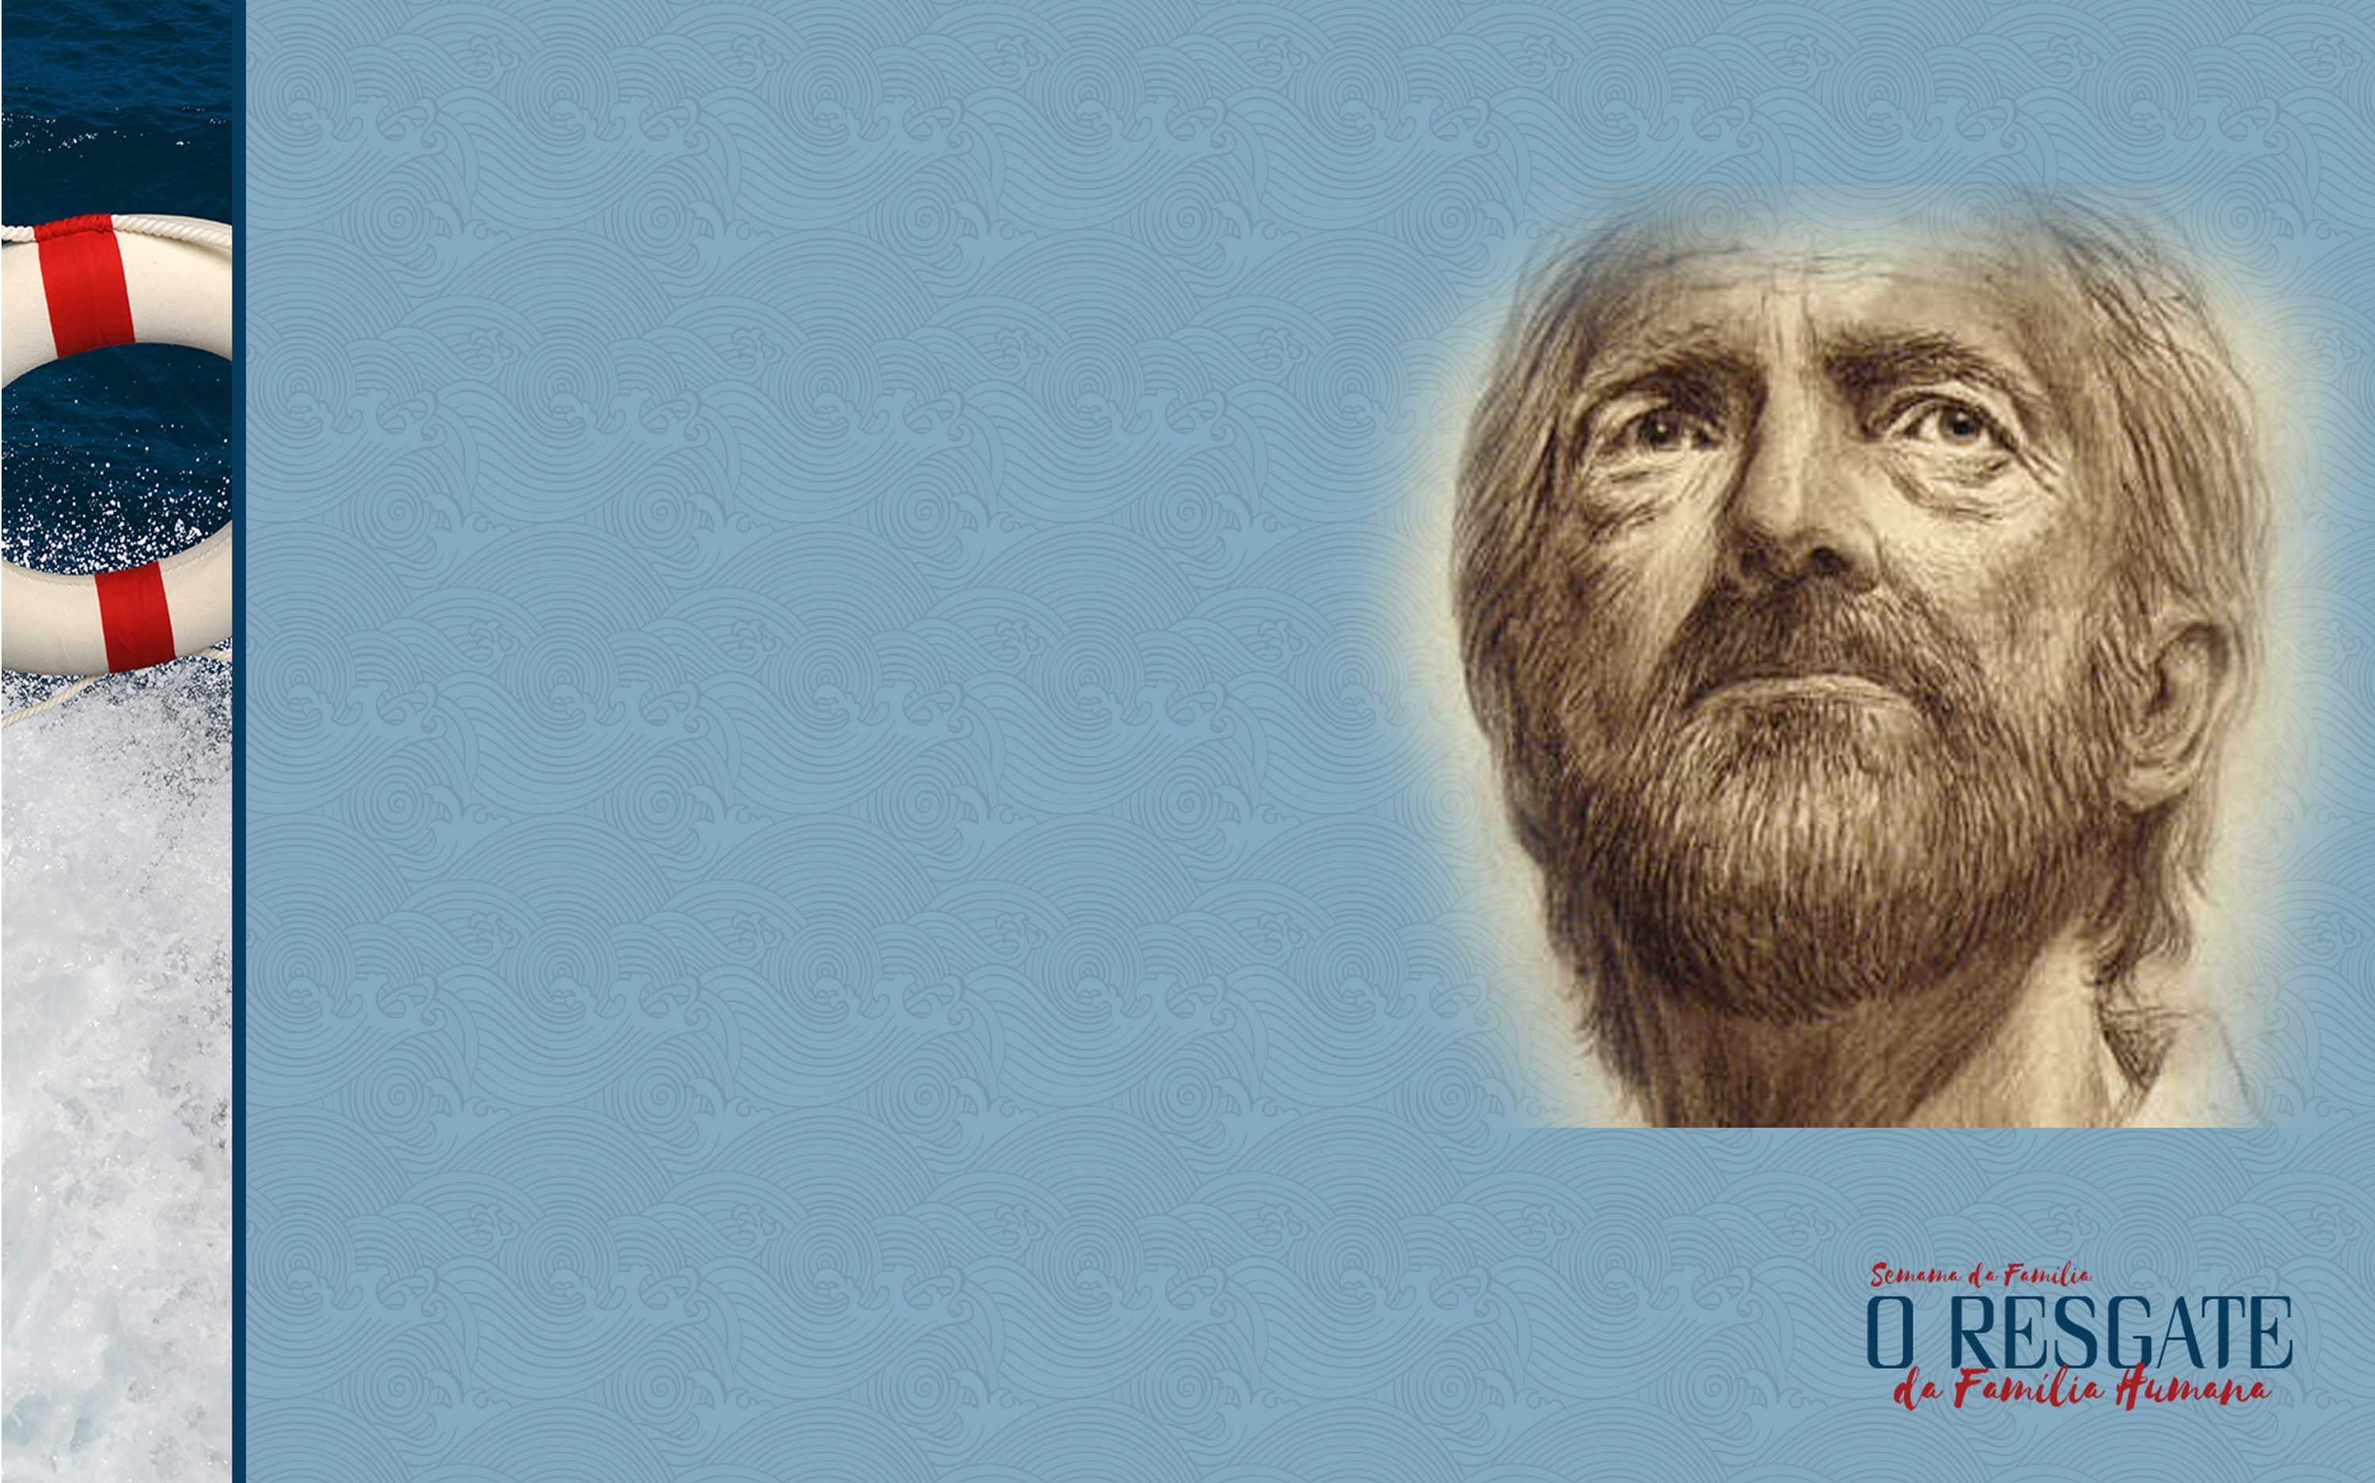
Jó 19:25-27 – Meu redentor vive, Ele se levantará e eu O verei. Perdeu tudo, mas não perdeu sua confiança no Deus todo-poderoso.

Slide 18

Deus pode transformar as maldições do conflito em bênçãos.
O livro de Jó é uma miniatura do conflito. Para quem não perde a esperança,
o final é feliz.

Slide 19
“Pela Sua vida e morte, Cristo operou ainda mais do que a restauração da ruína produzida pelo pecado. Era o intuito de Satanás causar entre o homem e Deus uma eterna separação; em Cristo, porém, chegamos a ficar em mais íntima união com Ele do que se nunca houvéssemos pecado. Ao tomar a nossa natureza, o Salvador ligou-Se à humanidade por um laço que jamais se partirá. Ele nos estará ligado por toda a eternidade” (DTN, p. 13).

Slide 20
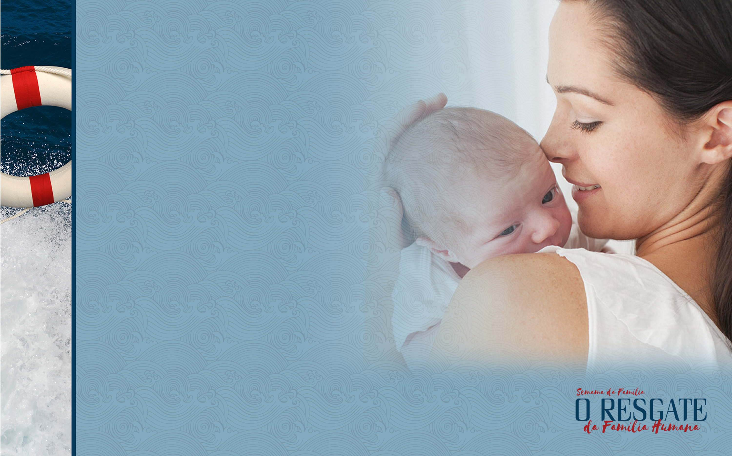
Hoje é o dia de dedicarmos nossos filhos ao Senhor.

